Slide 1


UNIT 2. Введение в PHP разработку.
Работа с переменными

Slide 2
1
Структура урок
Познакомится с понятием переменной в PHP.
Узнать как создаются и именуются переменные.
Изучить типы данных в php.
Научится устанавливать и проверять тип переменной.
Узнать об операциях над переменными.
Познакомится с константами.
Научится выводить значение переменных в браузер.

Slide 3

2
Перменная PHP
Переменная - это область оперативной памяти, доступ к которой осуществляется по имени. Все данные, с которыми работает программа, хранятся в виде переменных. Имена всех переменных в PHP должны начинаться со знака $ — так интерпретатору значительно легче "понять" и отличить их, например, в строках.

Slide 4
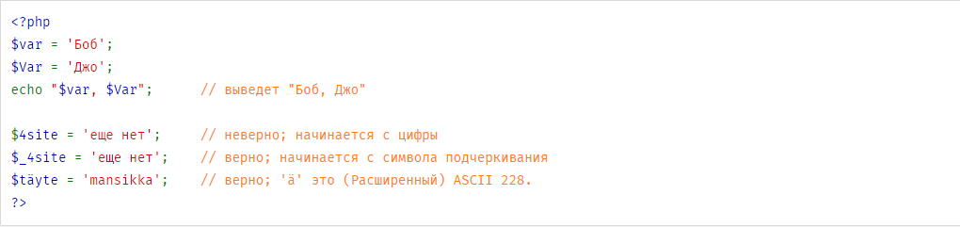
3
Правила именования переменных
Переменные в PHP представлены знаком доллара с последующим именем переменной. Имена переменных чувствительны к регистру букв: например, $var — не то же самое, что $Var или $VAR: Правильное имя переменной должно начинаться с буквы или символа подчеркивания и состоять из букв, цифр и символов подчеркивания в любом количестве. Под буквами здесь подразумеваются символы a-z, A-Z.

Slide 5
4
Типа данных в php
Четыре скалярных типа:
- boolean (двоичные данные)
- integer (целые числа)
- float (числа с плавающей точкой или 'double')
- string (строки)
Два смешанных типа:
- array (массивы)
- object (объекты)
И два специальных типа:
- resource (ресурсы)
- NULL ("пустой" тип)

Slide 6
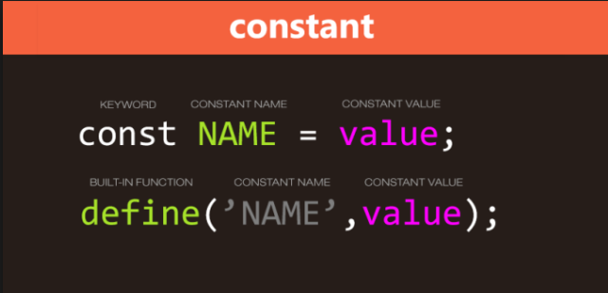
5
Константы
Константой называется именованная величина, которая не изменяется в процессе выполнения программы (скрипта). В отличие от переменных, вы не можете изменять значения констант, которые были им присвоены при их объявлении. Константы удобно использовать для хранения значений, которые не должны изменяться во время работы программы. Константы могут содержать только скалярные данные (логического, целого, плавающего и строкового типов).

Slide 7
6
Операции над переменными
- Арифметические операции в PHP;
- Операции инкремента и декремента;
- Операции присвоения;
- Строковые операции;
- Побитовые операции;
- Операции сравнения;
- Логические операции;
- Операторы эквивалентности;

Slide 8
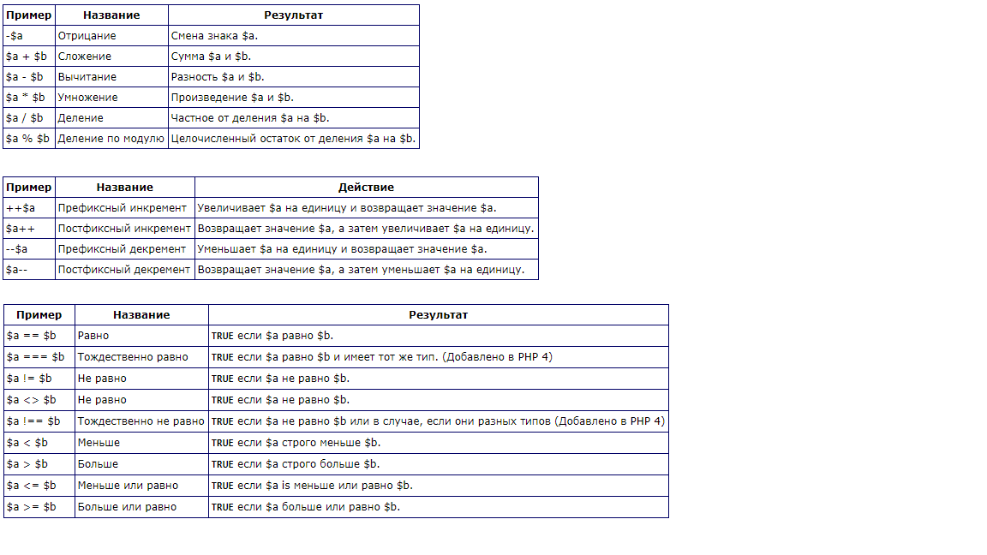
7
Операции над переменными

